Slide 1
SIGO – SISTEMA INTEGRADO DE GESTÃO E OPERAÇÕES
Murilo Caldeira de Sena Goes, Paulo César Dias da Silva / Orientador: Dr. Pedro A. Oliveira

Slide 2
SIGO – SISTEMA INTEGRADO DE GESTÃO E OPERAÇÕES
Proposta
Este projeto contempla a adoção da Transformação digital como uma solução para a indústria têxtil no sentido de integrar toda a sua cadeia produtiva, atingindo o objetivo proposto que é o de integração não só de processos, mas de todos os setores de uma indústria da área têxtil. O SIGO permitirá escalabilidade, performance e disponibilidade, garantindo assim a integração de toda a empresa. Este projeto é composto por 3 módulos principais e alguns componentes extras, que terão sua arquitetura proposta de modo a permitir a integração com os outros sistemas legados já existentes na empresa.

Slide 3
SIGO – SISTEMA INTEGRADO DE GESTÃO E OPERAÇÕES
Requisitos Funcionais
Módulo de Autenticação
• O sistema deve permitir o cadastro de novos usuários (Administradores, Consultores e Gestores de Normas)
• O sistema deve permitir que um usuário efetue login.
• O sistema deve permitir que um usuário efetue o logoff.

Slide 4
SIGO – SISTEMA INTEGRADO DE GESTÃO E OPERAÇÕES
Requisitos Funcionais
Módulo Gestão de Normas
• O sistema deve permitir a busca e acesso a sistemas externos de normas reguladoras nacionais e internacionais, de acordo com as necessidades técnicas e de negócio.
• O sistema deve permitir o gerenciamento (incluir, modificar, excluir e consultar) das normas internas da empresa.
• O sistema deve permitir o gerenciamento (incluir, modificar, excluir e consultar) de atividades que visam o cumprimento das normas.
• O sistema deve alertar os gestores de normas sobre qualquer alteração que uma norma venha a sofrer.

Slide 5
SIGO – SISTEMA INTEGRADO DE GESTÃO E OPERAÇÕES
Requisitos Funcionais
Módulo de Consultorias e Assessorias
• O sistema deve permitir o gerenciamento (incluir, modificar, excluir e consultar) de empresas de consultorias e assessorias existentes no mercado.
• O sistema deve permitir o gerenciamento (incluir, modificar, excluir e consultar) de contratos com empresas de consultorias e assessorias.
• O sistema deve permitir o gerenciamento (incluir, modificar, excluir e consultar) de ações para planejamento e controle das atividades industriais, para os usuários com perfil de Consultores.
• O sistema deve permitir o acesso à informações dos demais sistemas da IndTexBr para que o trabalho das empresas de assessorias possa ser realizado, tendo como exemplo: Gestão de Normas, Sistema de Logística, Sistema de Gestão dos Processos Industriais, Monitoramento de Vendas, Segurança e Qualidade, Inteligência do Negócio, Relatórios de Acompanhamento, e demais soluções SAP.

Slide 6
SIGO – SISTEMA INTEGRADO DE GESTÃO E OPERAÇÕES
Requisitos Funcionais
Módulo de Gestão do Processo Industrial
• O sistema deverá permitir que os usuários autenticados como administradores possam gerar relatórios e visualizar dashboards para auxiliar na tomada de decisão.
• O sistema deverá disponibilizar imagens iterativas com as etapas do processo industrial de maneira sintética, com as informações provenientes dos sistemas novos e legados, e permitirá uma visualização analítica de cada etapa do processo em tempo real.
• O sistema deve permitir o acesso à informações dos demais sistemas da IndTexBr para prover informações aos dashboards e relatórios.

Slide 7
SIGO – SISTEMA INTEGRADO DE GESTÃO E OPERAÇÕES
Requisitos Não Funcionais
Usabilidade – O sistema deve promover uma usabilidade fácil, objetiva e intuitiva.
Acessibilidade – O sistema deve suportar ambientes web responsivos e ambientes móveis.
Desempenho – O sistema deve fornecer um bom desempenho com um tempo de resposta adequando a cada funcionalidade.
Segurança – O sistema deve apresentar segurança no acesso e manipulação de dados.
Duração: 1’00”

Slide 8
SIGO – SISTEMA INTEGRADO DE GESTÃO E OPERAÇÕES
Requisitos Não Funcionais
Disponibilidade – O sistema deve ser confiável, disponível e robusto, se recuperando no caso da ocorrência de erro. Deve estar disponível 24 horas por dia, nos 7 dias da semana.
Interoperabilidade – O sistema deve se comunicar com sistemas externos via API’S RESTFUL de integração. O sistema deve se comunicar com os sistemas legados já existentes on premise.
Manutenibilidade – O sistema deve apresentar manutenção facilitada.
Testabilidade – O sistema deve ser simples de testar, fazendo uso de testes automatizados.
Duração: 1’00”

Slide 9
SIGO – SISTEMA INTEGRADO DE GESTÃO E OPERAÇÕES
Restrições de projeto
• Apresentar características de aplicações distribuídas, tais como abertura, portabilidade e uso extensivo de recursos de rede, sendo capaz de ser acessada de qualquer lugar do mundo, se comunicar e integrar com sistemas de diferentes tecnologias.
• Ser hospedado em nuvem híbrida, com parte dos componentes sendo mantidos on premise.
• Ser modular e implantável por módulos, de acordo com a prioridade e necessidade da empresa.

Slide 10
SIGO – SISTEMA INTEGRADO DE GESTÃO E OPERAÇÕES
Restrições de projeto
• O sistema vai ter integrações com sistemas de terceiros e deve ter sua arquitetura baseada em microsserviços e API’s.
• O sistema deve abrir de forma responsiva em aparelhos menores, como celular e tablet.
• O sistema deve ter seu build feito através de integração contínua.
• O sistema deve ter pipelines de testes em sua integração contínua.

Slide 11
SIGO – SISTEMA INTEGRADO DE GESTÃO E OPERAÇÕES
Mecanismos arquiteturais
Mecanismo de Análise | Mecanismo de Design | Mecanismo de Implementação
Front-end | Interface de comunicação com o usuário do sistema | React.js
Back-end | Regras de negócio da aplicação | .NET Core
Integrações com outros módulos e sistemas | Interfaces utilizando XML e/ou JSON, Mensageria com conectores KAFKA | WebServices WS-*, Restful API’s, AWS MSK e AWS Direct Connect
Persistência | ORM e tecnologias de acesso a dados | EFCore e ADO.Net
Persistência | Banco de dados relacional | AWS RDS (Relational Database Service) e Microsoft SQL Server

Slide 12
SIGO – SISTEMA INTEGRADO DE GESTÃO E OPERAÇÕES
Mecanismos arquiteturais
Mecanismo de Análise | Mecanismo de Design | Mecanismo de Implementação
Alta disponibilidade | Balanceamento de carga das aplicações | AWS ElasticBeanstalk e Balanceador de cargas AWS Elastic Load Balancer
Autenticação e autorização | Verificação das credenciais para execução de ações | Gerador de token JWT OAuth 2.0
Exposição de API’s | Exposição de Restful API’s | AWS API Gateway
Notificações de usuários | Envio de notificações de atualizações de normas externas | AWS Lambda
Disponibilização de conteúdo estático | Aplicação para servir conteúdo estático, como HTML, Javascript, CSS, fontes e imagens | AWS Amplify

Slide 13
SIGO – SISTEMA INTEGRADO DE GESTÃO E OPERAÇÕES
Mecanismos arquiteturais
Mecanismo de Análise | Mecanismo de Design | Mecanismo de Implementação
CI/CD | Ferramenta para pipeline de integração e entrega contínua | GitHub
Build | Geração de artefatos para publicação nos servidores de aplicação | MSBuild e NPM
Automação de testes | Execução de testes automatizados das aplicações | MSTest e Jest
Deploy | Deploy de artefatos para os servidores de aplicação | AWS Code Deploy
Versionamento | Controle de código-fonte | Git e Github

Slide 14
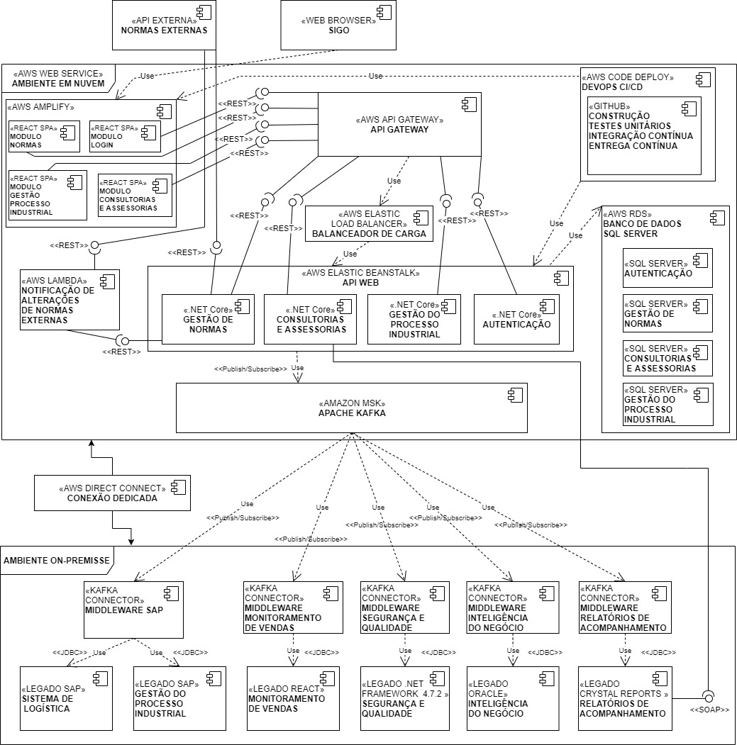
SIGO – SISTEMA INTEGRADO DE GESTÃO E OPERAÇÕES
Diagrama de Componentes

Slide 15
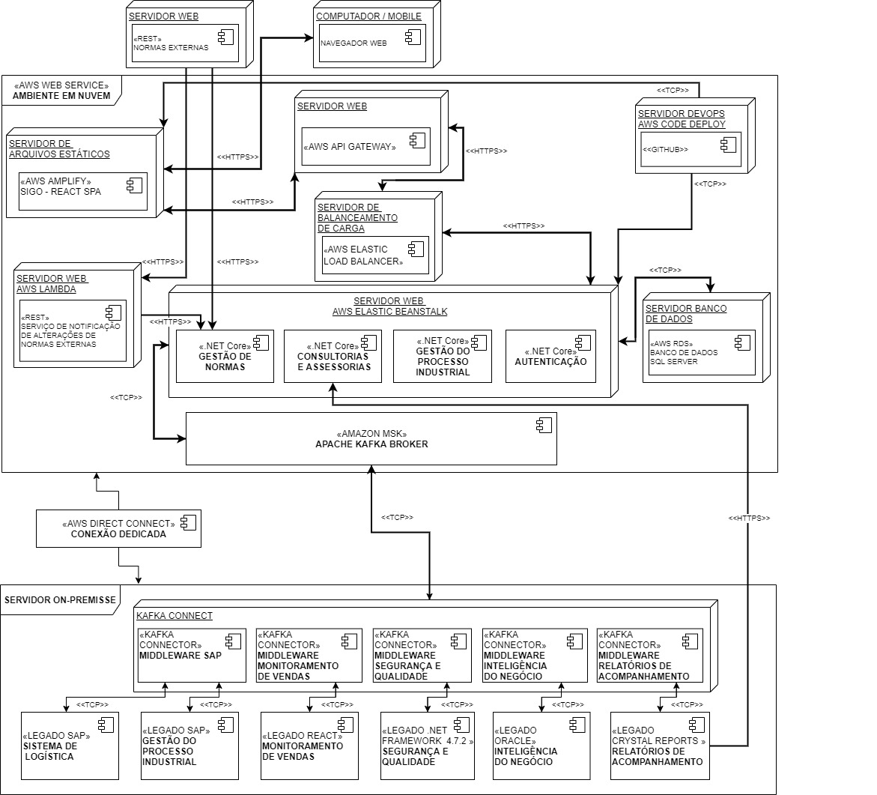
SIGO – SISTEMA INTEGRADO DE GESTÃO E OPERAÇÕES
Diagrama de Implantação

Slide 16
SIGO – SISTEMA INTEGRADO DE GESTÃO E OPERAÇÕES
Apresentação do Protótipo Arquitetural

Slide 17
SIGO – SISTEMA INTEGRADO DE GESTÃO E OPERAÇÕES
Avaliação da Arquitetura
Cenário 1: Acesso às páginas privadas via login
Cenário 2: Acesso a recursos privados via token
Cenário 3: O sistema deve apresentar uma usabilidade fácil, objetiva e intuitiva. O sistema deve se comunicar com sistemas externos via API’s Restful de integração
Cenário 4: Responsividade das telas da aplicação
Cenário 5: As requisições devem ser atendidas em até 5 segundos
Cenário 6: O sistema deve se comunicar com os sistemas legados já existentes on premise. A inclusão de informações no canal de mensageria deve apresentar um bom desempenho com um tempo de resposta adequado.

Slide 18
SIGO – SISTEMA INTEGRADO DE GESTÃO E OPERAÇÕES
Conclusões
O protótipo arquitetural apresentado por este trabalho tem uma arquitetura de ponta, com escalabilidade, manutenibilidade, desempenho, segurança, acessibilidade, usabilidade e interoperabilidade. Foram exploradas novas tecnologias, algumas extremamente atuais, como a própria AWS e seus muitos serviços, tecnologias emergentes como o React.js no front-end e .Net Core no back-end, a plataforma Apache Kafka e toda a sua extensão, permitindo a interoperabilidade com tecnologias legadas. Em relação à implantação do sistema, a utilização da nuvem da Amazon se mostrou bastante simples em questões de configuração, além de prover recursos de escalabilidade, segurança e integração. Em conclusão, todos os objetivos foram alcançados e ainda há margens para melhorias futuras.

